Slide 1
Pertemuan ke_11 Mesin Moore dan Mealy
PROGRAM STUDI TEKNIK INFORMATIKA
MATA KULIAH
Otomata dan Teori Bahasa
Tim pengampu
2022

Slide 2
Outline
PROGRAM STUDI
TEKNIK INFORMATIKA
MATA KULIAH
Otomata dan Teori Bahasa
1
Pengantar FSA dengan Output
3
Mesin Mealy
4
Ekuivalensi Mesin Moore dan Mealy
2
Mesin Moore

Slide 3
FSA dengan Output
PROGRAM STUDI
TEKNIK INFORMATIKA
MATA KULIAH
Otomata dan Teori Bahasa
FSA Accepter | FSA Tranducer
FSA yang sudah kita pelajari selama ini. Keputusanya hanya terbatas pada diterima atau ditolak Contoh String “aa” diterima atau tidak FSA seperti itu disebut ACCEPTER | FSA tipe baru yang dapat mengeluarkan keputusan. Keputusan yang dihasilkan berupa keluaran/output.
a
A
B
a
b
a
D
C

Slide 4
Mesin Moore
PROGRAM STUDI
TEKNIK INFORMATIKA
MATA KULIAH
Otomata dan Teori Bahasa
FSA (Finite State Automata) yang mempunyai keputusan sebagai output, Automata ini disebut TRANSDUCER.
Salah satu contoh FSA yang termasuk Transducer atau FSA yang mempunyai output adalah Mesin MOORE
Pada Mesin Moore outputnya berasosiasi dengan state, atau tertulis pada setiap state
Sehingga Jumlah State sama dengan jumlah Output

Slide 5
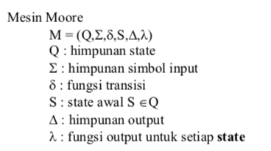
Mesin Moore
PROGRAM STUDI
TEKNIK INFORMATIKA
MATA KULIAH
Otomata dan Teori Bahasa
Pada mesin moore , output akan berasosiasi dengan state.
Mesin Moore memiliki 6 tupel :
Perhatikan:
Komponen Final state pada DFA/NFA dihilangkan, karena disini keputusan dimunculkan sebagai output

Slide 6
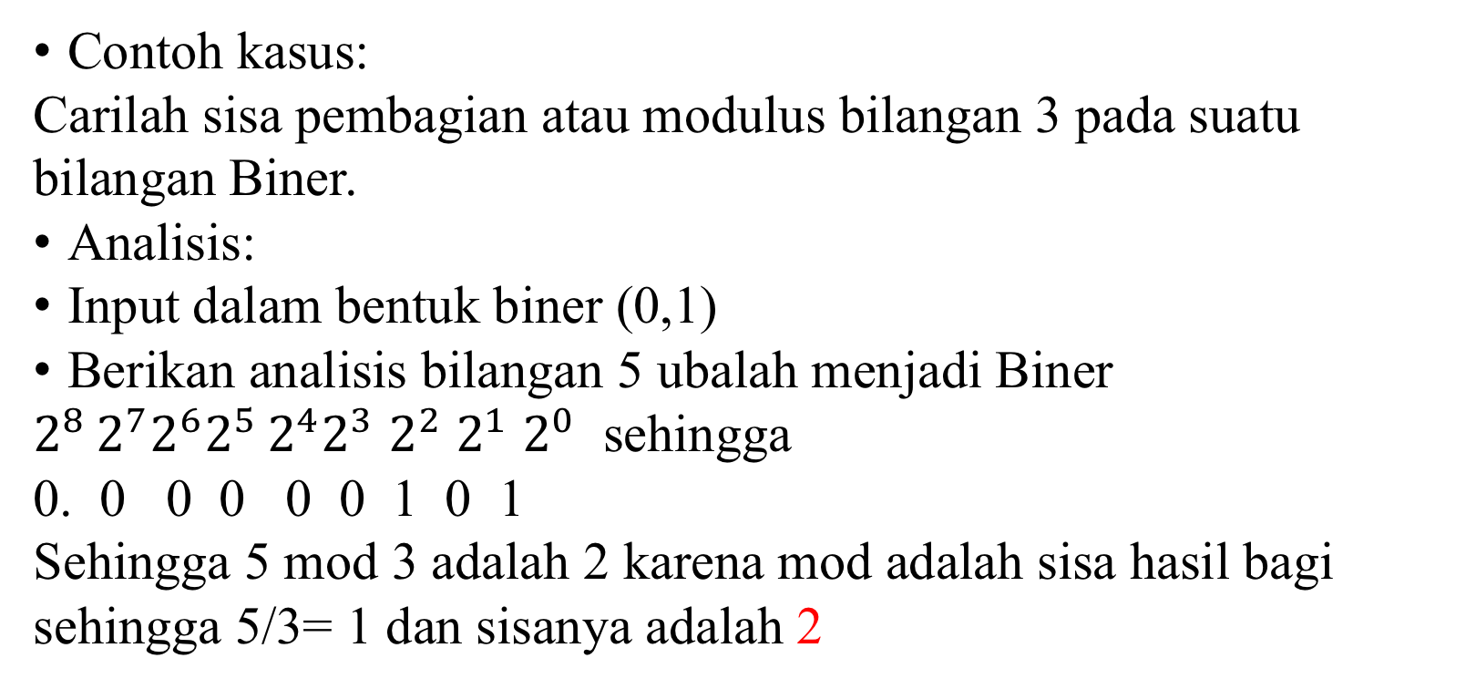
Contoh penerapan Mesin Moore
PROGRAM STUDI
TEKNIK INFORMATIKA
MATA KULIAH
Otomata dan Teori Bahasa
Contoh kasus:
Carilah sisa pembagian atau modulus bilangan 3 pada suatu bilangan Biner.
Analisis:
Input dalam bentuk biner (0,1)
Berikan analisis bilangan 5 ubalah menjadi Biner
${{{{2^{8 }2}^{7}2}^{6}2}^{5 }2}^{4}2^{3}$ $2^{2}$ $2^{1}$ $2^{0}$ sehingga
0. 0 0 0 0 0 1 0 1
Sehingga 5 mod 3 adalah 2 karena mod adalah sisa hasil bagi sehingga 5/3= 1 dan sisanya adalah 2

Slide 7
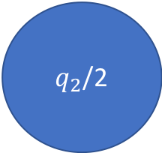


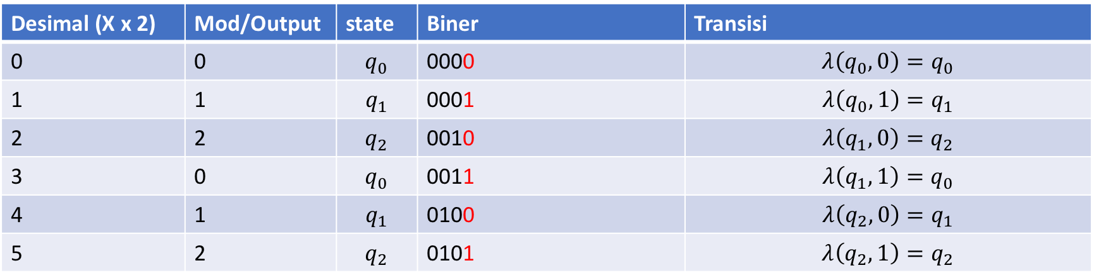
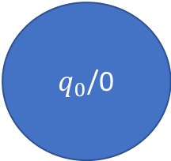


Kita menerepkan rumus n mod x n= bilangan yang akan di bagi x =bilangan modulo
PROGRAM STUDI
TEKNIK INFORMATIKA
MATA KULIAH
Otomata dan Teori Bahasa
5 mod 3
n=5
x=3
Desimal (X x 2) | Mod/Output | state | Biner | Transisi
0 | 0 | $$q_{0}$$ | 0000 | $$λ\left(q_{0},0\right)=q_{0}$$
1 | 1 | $$q_{1}$$ | 0001 | $$λ\left(q_{0},1\right)=q_{1}$$
2 | 2 | $$q_{2}$$ | 0010 | $$λ\left(q_{1},0\right)=q_{2}$$
3 | 0 | $$q_{0}$$ | 0011 | $$λ\left(q_{1},1\right)=q_{0}$$
4 | 1 | $$q_{1}$$ | 0100 | $$λ\left(q_{2},0\right)=q_{1}$$
5 | 2 | $$q_{2}$$ | 0101 | $$λ\left(q_{2},1\right)=q_{2}$$
$$q_{0}$$
$$q_{1}$$
$$q_{2}$$
$q_{0}$/0
1
$q_{1}$/1
$q_{2}$/2
1
0
1
0
1
0
0
1
2

Slide 8
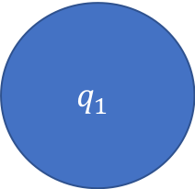
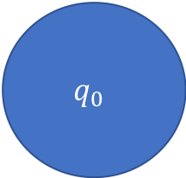
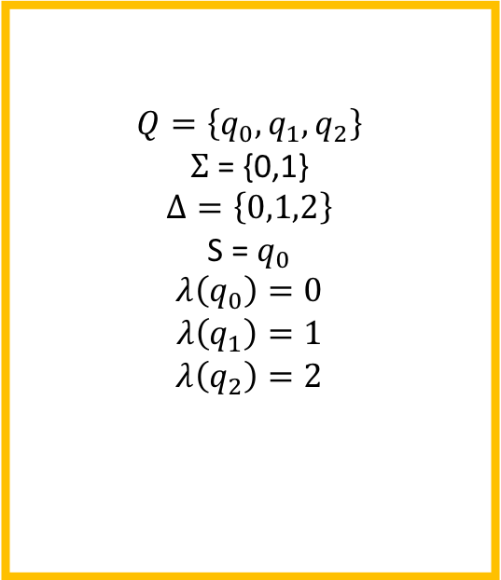
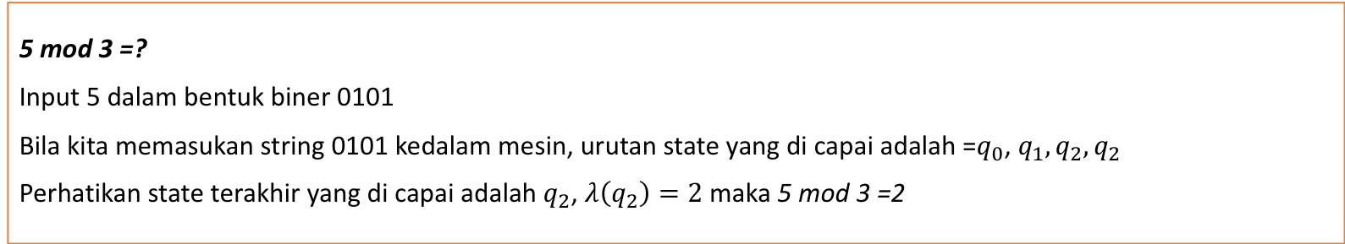

PROGRAM STUDI
TEKNIK INFORMATIKA
MATA KULIAH
Otomata dan Teori Bahasa
$$Q=\left\{q_{0},q_{1},q_{2}\right\}$$
$Σ$ = {0,1}
$$Δ=\left\{0,1,2\right\}$$
S = $q_{0}$
$$λ\left(q_{0}\right)=0$$
$$λ\left(q_{1}\right)=1$$
$$λ\left(q_{2}\right)=2$$
$$q_{0}$$
1
$$q_{1}$$
$$q_{2}$$
1
0
1
0
0
0
1
2
5 mod 3 =?
Input 5 dalam bentuk biner 0101
Bila kita memasukan string 0101 kedalam mesin, urutan state yang di capai adalah =$q_{0}$, $q_{1},q_{2},q_{2}$
Perhatikan state terakhir yang di capai adalah $q_{2}$, $λ\left(q_{2}\right)=2$ maka 5 mod 3 =2

Slide 9
Ayo Kita latihan :D
PROGRAM STUDI
TEKNIK INFORMATIKA
MATA KULIAH
Otomata dan Teori Bahasa
Buatlah mesin moore untuk mencari sisa hasil bagi/modulo 4, dengan inputan berupa bilangan biner
Buatlah mesin moore untuk mencari sisa hasil bagi/modulo 5, dengan inputan berupa bilangan biner

Slide 10
Mesin Mealy
PROGRAM STUDI
TEKNIK INFORMATIKA
MATA KULIAH
Otomata dan Teori Bahasa
Pada Mesin Moore Output berasosiasi dengan State, tetapi pada Mesin Mealy output berasosiasi dengan transisi, sehingga dalam fungsi output :
λ(State,Input)=Output
Tidak ada aturan yang jelas dalam membentuk graph transisinya

Slide 11
Mesin Mealy
PROGRAM STUDI
TEKNIK INFORMATIKA
MATA KULIAH
Otomata dan Teori Bahasa
Mesin ini memiliki 6 tuple sama seperti mesin moore:

Slide 12
Ekuivalensi Mesin Moore ke Mesin Mealy
PROGRAM STUDI
TEKNIK INFORMATIKA
MATA KULIAH
Otomata dan Teori Bahasa
Eqivalensi mesin Moore ke mesin Mealy adalah merubah mesin Moore menjadi mesin Mealy dengan kemampuan yang sama
Caranya :
Menghapus label Output pada setiap state.
Menambahkan label Output pada setiap inputan dalam sebuah transisi.

Slide 13
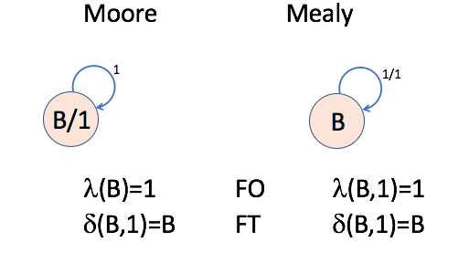
Ekuivalensi Mesin Moore ke Mesin Mealy
PROGRAM STUDI
TEKNIK INFORMATIKA
MATA KULIAH
Otomata dan Teori Bahasa

Slide 14
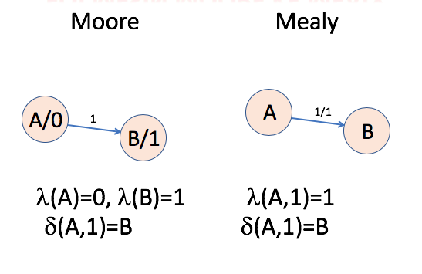
Ekuivalensi Mesin Moore ke Mesin Mealy
PROGRAM STUDI
TEKNIK INFORMATIKA
MATA KULIAH
Otomata dan Teori Bahasa

Slide 15
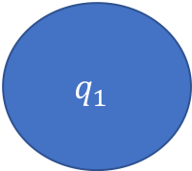
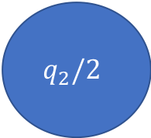
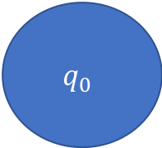
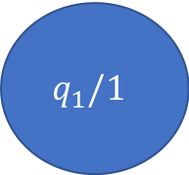
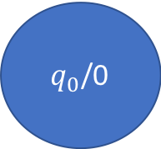

Conton soal Ubalah mesin moore ke dalam mesin mealy
PROGRAM STUDI
TEKNIK INFORMATIKA
MATA KULIAH
Otomata dan Teori Bahasa
$$q_{0}$$
1
$$q_{1}$$
$$q_{2}$$
1
0
1
0
0
0
1
2
Diubah menjadi
$q_{0}$/0
1
$$q_{1}/1$$
$$q_{2}/2$$
1
0
1
0
0

Slide 16








PROGRAM STUDI
TEKNIK INFORMATIKA
MATA KULIAH
Otomata dan Teori Bahasa
2. Tambahkanlah label output ke setiap transisi dan menghapus label Output pada setiap state
Mesin. Moore
$$Q=\left\{q_{0},q_{1},q_{2}\right\}$$
$Σ$ = {0,1}
$$Δ=\left\{0,1,2\right\}$$
S = $q_{0}$
$$λ\left(q_{0}\right)=0$$
$$λ\left(q_{1}\right)=1$$
$$λ\left(q_{2}\right)=2$$
$q_{0}$/0
1
$$q_{1}/1$$
$$q_{2}/2$$
1
0
1
0
0
Mesin. Mealy
$$Q=\left\{q_{0},q_{1},q_{2}\right\}$$
$Σ$ = {0,1}
$$Δ=\left\{0,1,2\right\}$$
S = $q_{0}$
$$λ\left(q_{0},0\right)=0$$
$$λ\left(q_{0},1\right)=1$$
$$λ\left(q_{1},0\right)=2$$
$$λ\left(q_{1},1\right)=0$$
$$λ\left(q_{2},0\right)=1$$
$$λ\left(q_{2},1\right)=2$$
$$q_{0}$$
1/1
$$q_{1}$$
$$q_{2}$$
1/2
0/2
1/0
0/1
0/0

Slide 17
Ayo Latihan
PROGRAM STUDI
TEKNIK INFORMATIKA
MATA KULIAH
Otomata dan Teori Bahasa
Buatlah Mesin Mealy yang ekuivalen dengan mesin Moore untuk Modulus 4! Dengan inputan biner
Buatlah Mesin Mealy yang ekuivalen dengan mesin Moore untuk Modulus 5! Dengan inputan biner

Slide 18
PROGRAM STUDI
TEKNIK INFORMATIKA
MATA KULIAH
Otomata dan Teori Bahasa
Eqi Mesin mealy ke moore
Eqivalensi mesin Mealy ke Moore adalah merubah mesin Mealy menjadi mesin Moore dengan kemampuan yang sama
Caranya :
1. state pada mesin moore yang terbentuk diperoleh dari kombinasi antara state mesin mealy dengan output mesin mealy
2. selanjutnya ditelusuri

Slide 19
PROGRAM STUDI
TEKNIK INFORMATIKA
MATA KULIAH
Otomata dan Teori Bahasa
Eqi Mesin mealy ke moore
Misalkan ada mesin Mealy
Q={A, B, C} dan Δ={0,1}
jadi jumlah state pada mesin moore yang akan terbentuk ada 3 x 2 = 6 buah state, yaitu :
Q={A0, A1, B0, B1, C0, C1}
sehingga :
λ(A0)=0, λ(A1)=1, λ(B0)=0, λ(B1)=1, λ(C0)=0, λ(C1)=1,

Slide 20
PROGRAM STUDI
TEKNIK INFORMATIKA
MATA KULIAH
Otomata dan Teori Bahasa
Eqi Mesin mealy ke moore
Contoh :
Misalkan ada mesin Mealy
Ubah ke dalam mesin Moore
0/0
1/1
1/1
A
B
0/0

Slide 21
PROGRAM STUDI
TEKNIK INFORMATIKA
MATA KULIAH
Otomata dan Teori Bahasa
Eqi Mesin mealy ke moore
Diketahui
Q={A, B} dan Δ={0,1}
maka state pada mesin moore :
Q={A0, A1, B0, B1}
catatan : A0 dan A1 berasal dari state A
sehingga :
λ(A0)=0, λ(A1)=1, λ(B0)=0, λ(B1)=1,

Slide 22
PROGRAM STUDI
TEKNIK INFORMATIKA
MATA KULIAH
Otomata dan Teori Bahasa
Eqi Mesin mealy ke moore
Didapat
δ(A0,0)=δ(A1,0)=A0, δ(A0,1)=δ(A1,1)=B1
δ(B0,0)=δ(B1,0)=A0, δ(B0,1)=δ(B1,1)=B1
0
0
A0/0
B0/0
1
0
1
0
1
1
B1/1
A1/1

Slide 23
PROGRAM STUDI
TEKNIK INFORMATIKA
MATA KULIAH
Otomata dan Teori Bahasa
Eqi Mesin mealy ke moore
Karena state A1 dan B0 tidak punya jalur masuk, maka state ini dapat dihapus
0
A0/0
1
0
1
B1/1

Slide 24
PROGRAM STUDI
TEKNIK INFORMATIKA
MATA KULIAH
Otomata dan Teori Bahasa
Eqi Mesin mealy ke moore
Contoh 2 :
Diketahui Mesin Mealy tentukan mesin Moore yang Eqivalen
0/Y
B
0/T
1/T
A
0/T
1/T
C
1/Y

Slide 25
PROGRAM STUDI
TEKNIK INFORMATIKA
MATA KULIAH
Otomata dan Teori Bahasa
Eqi Mesin mealy ke moore
Contoh 3 :
Diketahui Mesin Mealy tentukan mesin Moore yang Eqivalen
0/0
1/1
0/2
1/2
A
B
C
1/0
0/1

Slide 26
PROGRAM STUDI
TEKNIK INFORMATIKA
MATA KULIAH
Otomata dan Teori Bahasa
Video referensi
https://www.youtube.com/watch?v=WubGwQGXPWE&list=PLRh5ykdCNEH3G_RYC8S_1znK0FLV9GTV5&index=6

